Slide 1



ОДЕСЬКИЙ НАЦІОНАЛЬНИЙ МЕДИЧНИЙ УНІВЕРСИТЕТ
КАФЕДРА ГІГІЄНИ ТА МЕДИЧНОЇ ЕКОЛОГІЇ
ХВОРОБИ ЕНДОКРИННОЇ СИСТЕМИ, ПОРУШЕННЯ ОБМІНУ РЕЧОВИН І ДІЄТОТЕРАПІЯ
ІНСУЛІНОВИЙ ТА ГЛІКЕМІЧНИЙ ІНДЕКСИ. ДІЄТИ ПРИ ЦУКРОВОМУ ДІАБЕТІ 1 ТА 2 ТИПУ. ПОРУШЕННЯ ЛІПІДНОГО ОБМІНУ

Slide 2
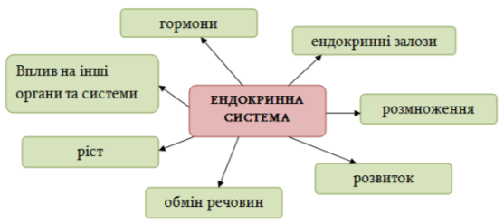
Ендокри́нна систе́ма
Ендокри́нна систе́ма — сукупність органів, частин органів та окремих клітин, які секретують у кров і лімфу гормони (речовини з високою біологічною активністю, що регулюють ріст і діяльність клітин різноманітних тканин). Ендокринна система разом з нервовою системою регулює і координує важливі функції організму людини: репродукцію, обмін речовин, ріст, процеси адаптації.

Slide 3
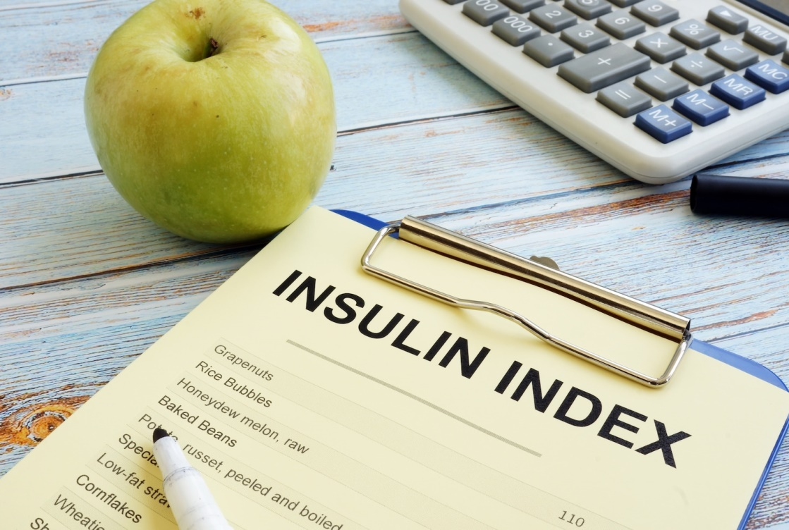
ІНСУЛІНОВИЙ ІНДЕКС
Інсуліновий індекс (ІІ) — показник, який виражає кількість інсуліну, що виділяється в організмі при вживанні їжі.
Чим вищий ІІ продукту, тим більше інсуліну секретується, і тим швидше людина знову зголодніє.
Наприклад, після прийому молока, ІІ якого 89, людина швидше стане голодною, ніж після прийому риби, ІІ якої 59.

Slide 4
Інсулін
Інсулін - це гормон, що виділяється організмом природним шляхом і утворюється підшлунковою залозою. Він впливає на використання глюкози клітинами організму, перетворюючи її у джерело енергії. Після звільнення він негайно використовується клітинами або навпаки, зберігається, щоб служити резервом.
Інтенсивність виділення інсуліну залежить від багатьох факторів, але перш за все – від рівня глюкози (цукру) крові. Дія інсуліну направлено, на те, щоб знизити вміст глюкози в крові. За допомогою інсуліну підтримується постійний рівень концентрації глюкози в крові
Інсулін у нормі
Інсулін постійно виділяється людям без діабету. Кількість гормону, що виділяється підшлунковою залозою, варіюється залежно від потреб організму та з’їденої їжі. Їжа з високим GI спричиняє високу продукцію інсуліну, на відміну від продуктів з низьким GI. Природний інсулін впливає на регуляцію рівня цукру в крові та врівноважує рівень цукру в крові.

Slide 5
Глікемія
Цукор у крові, який також називають "рівнем цукру" або "рівнем глюкози" в крові, є показником, що використовується для вимірювання здатності організму засвоювати та використовувати цукор, який забезпечується їжею. Контроль рівня цукру в крові допомагає виявити дисфункцію підшлункової залози або інсуліну, щоб ви могли адаптувати свій раціон до потреб вашого організму. Аналіз рівня цукру в крові є показником наявності діабету.
Значення глюкози в крові залежать від споживання їжі та витрат енергії. Однак їх класифікують для того, щоб діагностувати стан здоров’я людини. Нормальний рівень цукру в крові становить 0,7-1,1 г глюкози на літр крові натще. Гіперглікемія характеризується рівнем цукру від 1 до 1,25 г на літр, а гіпоглікемія - значенням менше 0,8 г. У людини, що страждає на діабет, рівень глюкози перевищує 1,26 г на літр крові.

Slide 6
Інсулін у людей з діабетом
Виробництво інсуліну не однаково у нормі та у хворих на діабет. Він також відрізняється залежно від типу діабету, яким страждає людина.
Для людей з діабетом I типу інсулін не виробляється підшлунковою залозою. Необхідно робити ін’єкції, щоб дати організму рівень інсуліну, необхідного для його нормального функціонування, та регулювати рівень цукру в крові.
У тих, хто схильний до діабету II типу, підшлункова залоза виділяє інсулін. Однак це виробництво не використовується організмом належним чином, і це не впливає на перетворення глюкози в енергію. Люди, які страждають на діабет ІІ типу, перебувають на ліках від діабету, і іноді потрібна ін’єкція інсуліну.

Slide 7
ПРИНЦИПИ ТА ВИКОРИСТАННЯ ШКАЛИ ІНСУЛІНЕМІЧНОГО ІНДЕКСУ
Вимірювання інсулінемічного індексу їжі складається з кількісного визначення швидкості секреції інсуліну через 2 години після споживання. Референтне значення - це значення білого хліба, яке дорівнює 100. Виробництво інсуліну після прийому їжі порівнюється з результатом, спричиненим білим хлібом, щоб класифікувати їжу відповідно до її інсулінового індексу.
Вимірювання інсулінемічного індексу - це науковий прорив, який допомагає запобігати та лікувати певні захворювання. Цей показник також допомагає харчуватися здоровіше.

Slide 8
Коефіцієнти
Високий інсуліновий індекс: 81-160 — хлібобулочні і кондитерські вироби, випічка, молочна продукція, картопля, бобові, солодощі.
Середній ІЇ: 31-80 — м’ясо, риба.
Низький ІІ: 2-30 — це зернові, яйця, зелень, свіжі овочі.

Slide 9
ГЛІКЕМІЧНИЙ ІНДЕКС
Глікемічний індекс (ГІ) характеризує ступінь засвоєння складних вуглеводів із продуктів харчування та наступний рівень насичення крові глюкозою.
Величина ГІ залежить від здатності складних вуглеводів до розщеплення під впливом травних ферментів та від цілого ряду «зовнішніх» факторів, пов’язаних з вирощуванням, виробничими технологіями, умовами зберігання та кулінарною обробкою продуктів харчування.
Значення ГІ визначали дослідним шляхом – після прийому певного продукту, протягом 2-х годин через кожні 15 хвилин проводився аналіз крові на цукор. Природно, що з такого порівняння поведінки харчових вуглеводів і складання таблиці, за точку відліку взяли звичайну глюкозу – засвоєння 100 р = 100% чи 1 р глюкози дорівнює 1 умовної одиниці ГИ.

Slide 10
Глюкоза засвоюється нашим організмом разюче швидко. Відповідно, чим вище глікемічний індекс продукту, тим швидше відбувається зростання рівня цукру в крові, після того як ми вживаємо цей продукт в їжу, як наслідок – виділення підшлунковою залозою інсуліну.
Постійне підвищення рівня глюкози в крові порушує структуру і функціонування білкових тканин, а це веде до вражання тканин серця, судин, очей, нирок, нервової системи.
Зміни в роботі інсуліну порушують вуглеводний обмін, через що може розвинутися преддіабет, який поступово прогресує до цукрового діебету 1 та 2-го типу

Slide 11
Основна різниця
Основна різниця між глікемічним індексом та інсуліновим індексом – це різний вимір показників. Тобто, основне завдання ГІ – це вимір глюкози (тому, здебільшого цей показник застосовується до вуглеводів), а ІІ – вимір інсуліну (застосовується до будь-яких продуктів, навіть до тих, які не містять вуглеводи). Ось у цьому і криється основна відмінність.
Глікемічний індекс та інсуліновий індекс не завжди пропорційні один одному. Наприклад, сир викликає дуже великий викид інсуліну, хоча має низький глікемічний індекс та практично не містить вуглеводів.
Тобто сир слабо підвищує цукор у крові, але при цьому все одно йде сильний інсуліновий відгук. Це дуже важливий момент, особливо якщо потрібно спалити жир, тому що інсулін перешкоджає схуднення.

Slide 12
Цукровий діабет
Цукровий діабет - це сукупність порушень обміну речовин, що розвиваються внаслідок відносного або реального нестачу гормону інсуліну або порушення його взаємодії з клітинами організму, в результаті чого розвивається стійке збільшення вмісту цукру (глюкози) в крові (гіперглікемія).
Розрізняють цукровий діабет 1 типу (інсулінозалежний) і цукровий діабет 2 типу.
В основі розвитку цукрового діабету 1 типу лежить недостатність виробництва інсуліну ендокринними клітинами підшлункової залози (β-клітини підшлункової залози), викликане їх руйнуванням під впливом тих чи інших патогенних факторів (вірусна інфекція, стрес, аутоімунні захворювання та ін.) Діабет 1 типу становить 10-15% від усіх випадків діабету і в більшості випадків розвивається в дитячому або підлітковому віці.
Цукровий діабет 2 типу обумовлений зниженням чутливості тканин до дії інсуліну (інсулінорезистентність), який на початкових стадіях захворювання синтезується в нормальних або навіть підвищених кількостях. Однак з плином захворювання виділення інсуліну β-клітинами підшлункової залози знижується, що робить необхідними ін'єкції. Діабет 2 типу становить 85-90% від усіх випадків захворювання і найбільш часто розвивається у людей старше 40 років, і, як правило, пов'язаний з ожирінням.

Slide 13
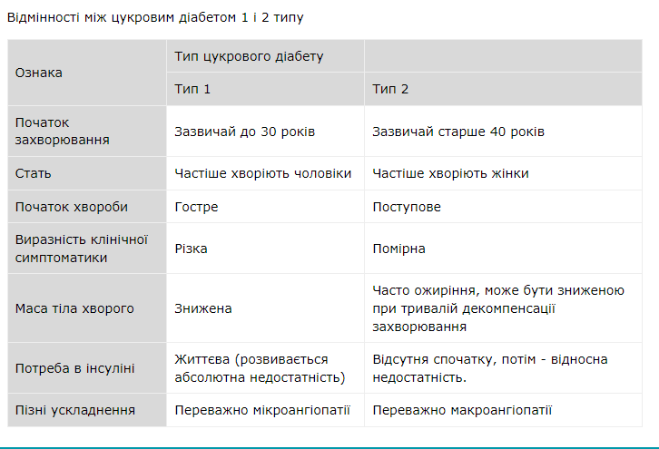

Slide 14
ЗАГАЛЬНІ ДІЄТИЧНІ РЕКОМЕНДАЦІЇ ПРИ ДІАБЕТІ 1-го ТИПУ
1. Лише 25% - 35% калорій щоденно повинно споживатись за рахунок жирів, з них тільки 7% мають походити з насичених жирів, краще взагалі не споживати транс-жирів (що позначаються як гідрогенізовані рослинні жири на пакуванні харчових продуктів у нашій країні.
2. Загальне споживання холестерину має бути обмеженим на рівні 200 мг на день.
3. Дієта, яка включає значну кількість харчових волокон (від 25 г до 30 гна добу) може допомогти у контролі рівня цукру в крові. Тому слід споживати максимальну кількість овочів, фруктів та цільних злаків.

Slide 15
ЗАГАЛЬНІ ДІЄТИЧНІ РЕКОМЕНДАЦІЇ ПРИ ДІАБЕТІ 1-го ТИПУ
4. З метою утримання нормального артеріального тиску слід обмежити споживання солі (менш ніж 3 грами на добу або пів чайної ложки), збільшити споживання рослинної їжі та молочних продуктів з низьким вмістом жиру.
5. Штучні підсолоджувачі не впливають на рівень цукру крові і можуть вживаться у помірній кількості. Доведена безпечність таких речовин, як ас партам, сахарін, ацесульфам-К, неотам, сукралоза. Рослинний підсолоджувачстевія також вважається безпечним і може використовуватись для заміни цукру. Міжнародні експертні організації вважають застосування перерахованих підсолоджувачиів таким, що не несе ризику для людей при споживанні у адекватній кількості. Для заміни цукру в деяких продуктах (цукерках, жувальній гумці та інших)використовують багатоатомні спирти (сорбітол, ксилітол, лакцітол, маннітол, малтітол).

Slide 16
Персоніфікована дієта для пацієнта з діабетом 2 типу
Вислів «підбирається або призначається індивідуально» став своєрідним кліше не тільки щодо лікувального харчування, а й стосовно інших способів терапії. Часто є незрозумілим, що це означає і як це здійснити на практиці. Для персоніфікації дієти насамперед слід визначити вихідні дані – стан харчування хворого та його харчові уподобання і звички.
Харчовий статус людини оцінюють на підставі таких показників:
• індекс маси тіла (ІМТ);
• окружність талії;
• рівень глікемії;
• рівень загального холестерину, ліпопротеїнів високої щільності (ЛПВП) та тригліцеридів.
Для вивчення харчових уподобань необхідно попросити пацієнта відтворити власний раціон за останні 24-48 год

Slide 17
Плідна співпраця лікаря з пацієнтом щодо змін у харчуванні має спрямовуватися на такі ключові аспекти:
• споживання такої кількості калорій, яка відповідає витратам енергії;
• підтримання нормальної маси тіла та збільшення фізичної активності;
• постійне споживання стабільної кількості вуглеводів під час основних прийомів їжі та перекусів;
• склад харчових продуктів;
• режим харчування;
• рекомендовані кількості споживання окремих продуктів.
Серед цих аспектів важко виділити універсально пріоритетні. Водночас склад продуктів та час прийому їжі мають велике значення для попередження значних коливань рівня глюкози у крові пацієнтів, які отримують інсулін або інші цукрознижувальні препарати.

Slide 18

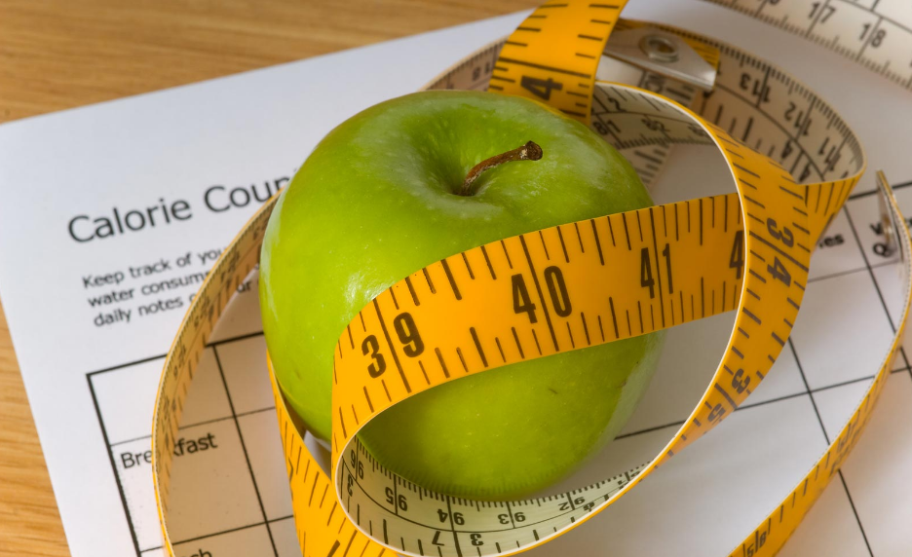
Споживання калорій
Цукровий діабет 2 типу часто виникає на фоні метаболічного синдрому. Тому відновлення балансу надходження/витрат калорій є актуальним, і при цьому слід враховувати такі персональні особливості пацієнта:
• актуальна маса тіла та її відношення до бажаної ваги;
• історія зміни маси тіла;
• розподіл жирової тканини та окружність талії;
• ступінь розвитку м’язової маси;
• спадковість;
• рівень глікозильованого гемоглобіну

Slide 19
Споживання постійної кількості вуглеводів
Постійний час прийому їжі та стабільна щоденна кількість вуглеводів попереджають коливання вмісту цукру у крові і виникнення гіпоглікемії. Це особливо важливо для пацієнтів, які приймають інсулін, препарати сульфонілсечовини та інших секретагогів.
Застосування гнучких режимів дозування інсуліну з комбінованим використанням інсуліну тривалої та короткої дії дозволяє коригувати дозу препарату залежно від кількості вуглеводів у стравах.

Slide 20
Підрахунок кількості вуглеводів
Мета навчання пацієнтів із ЦД 2 типу підрахунку кількості вуглеводів у стравах та закусках полягає у забезпеченні глікемічного контролю за умови стабільного споживання певної кількості вуглеводів. Важливим є формування та використання навичок для свідомого розподілу загальної кількості вуглеводів у грамах у кожній порції їжі протягом дня.
Спосіб підрахунку кількості вуглеводів має бути мінімально складним. Ендокринолог або дієтолог повинні навчити хворого визначати розмір порції та вміст вуглеводів у ній.

Slide 21
Cклад харчових продуктів і страв
Макронутрієнтний склад
Оптимальна композиція макронутрієнтів у дієті має бути персоніфікованою, заснованою на цілях контролю маси тіла, інших метаболічних потребах (гіпертензія, дисліпідемія, нефропатія) та харчових звичках.
Глікемічний індекс
Для пацієнтів із ЦД 2 типу переважне споживання продуктів з низьким глікемічним індексом забезпечує помірну користь у контролі постпрандіальної глікемії. У метааналізі досліджень, в яких порівнювалася ефективність дієт з різним глікемічним індексом, було встановлено достовірне зменшення рівня глікозильованого гемоглобіну на 0,4-0,5% .

Slide 22
Споживання алкоголю
Помірне споживання алкоголю разом із вживанням їжі не викликає значного збільшення рівня глікемії або інсуліну в сироватці крові. Водночас вуглеводні компоненти змішаних алкогольних напоїв можуть викликати підвищення вмісту цукру у крові. Для хворих, які вирішили споживати алкоголь, його добова кількість має бути обмежена однією дозою для жінок, однією-двома дозами – для чоловіків (одна доза становить приблизно 10 мл чистого етанолу). Алкоголь слід споживати з їжею. Програми, спрямовані на зменшення надмірної ваги, мають враховувати калорії алкогольних напоїв.

Slide 23
Дієтичні добавки
Деякі вітаміни та мінерали, ймовірно, можуть покращувати глікемічний контроль у пацієнтів з діабетом 2 типу. Зокрема, у деяких рандомізованих дослідженнях додаткове споживання хрому забезпечило покращення контролю глікемії у діабетиків, але не серед осіб із нормальною толерантністю до глюкози.
Однак цих даних поки що недостатньо, щоб рекомендувати широке застосування добавок із хромом за відсутності встановленого дефіциту.

Slide 24
Режим харчування
Постійний час прийому їжі є дуже важливим аспектом харчування пацієнтів із ЦД 2 типу, які отримують інсулін або інсулінові секретагоги. Використання бігуанідів, тiазолiдиндiонiв, інгібіторів альфа-глюкозидази та нових препаратів інсуліну швидкої дії сприяє більш гнучкому режиму харчування.
Інсулінові режими засновані на щоденних ін’єкціях приблизно однакових доз інсуліну, водночас необхідним є стабільне споживання приблизно однакових кількостей вуглеводів.
Постійний рівень споживання вуглеводів також рекомендується і пацієнтам з діабетом 2 типу, які отримують препарати, що стимулюють секрецію інсуліну, наприклад сульфонілсечовину.

Slide 25
Продукти дозволені діабетикам:
хліб і хлібобулочні вироби з додаванням висівок і зерен, а також діабетичні сорти хліба;
нежирні сорти м’яса і риби;
ковбасні вироби зі зниженим вмістом жиру;
супи вегетаріанські (з додаванням круп, квасолі, грибів і нежирних шматків м’яса);
страви з круп;
овочі та зелень;
ягоди і фрукти;
яйця в кількості 1 штуки в день в будь-якому вигляді або у складі страв;
знежирені або маложирні молочні продукти, масло зниженої жирності;
будь-які кисломолочні продукти;
дієтичні солодощі і кондитерські вироби з замінниками цукру;
натуральні рослинні масла;
чай, кавові напої без цукру;
ягідні і фруктові соки;
відвар шипшини;
мінеральні води;
безалкогольні напої без цукру.
Люди, що страждають діабетом, не з чуток знають про користь морської капусти, багатої солями кобальту та нікелю, які сприяють відновленню паращитоподібної залоз.

Slide 26
Заборонені продукти:
будь-які продукти, до складу яких входить цукор (шоколад, цукерки, здобна випічка, кондитерські вироби, варення, морозиво тощо);
мед;
жирне м’ясо;
субпродукти;
копченості і солона риба;
насичені м’ясні, рибні, овочеві та грибні бульйони;
солодкий йогурт, пряжене молоко, вершки, ряжанка, айран;
білий рис, манна крупа;
будь-які макаронні вироби;
мариновані та солоні овочі;
квашена капуста;
виноград, банани, інжир, родзинки та інші солодкі фрукти і сухофрукти;
гірчиця, майонез;
гострі та пряні страви;
алкогольні напої;
газовані напої і соки з додаванням цукру.

Slide 27
Рекомендовано:
Їжа має бути різноманітна, повноцінна, з підвищеним вмістом вітамінів і обов’язковим уведенням продуктів з ліпотропною дією. У раціоні має бути нормальна кількість білків (100 г білків і до 60 % з них – тваринних), помірна кількість жирів (65-85 г, із них 25-30% рослинних) та різко обмежена кількість вуглеводів (250–300 г), усього – 2400-2500 ккал.
Рекомендовано вживати:
борщі овочеві, молочні супи, вегетаріанський суп на слабкому бульйоні, не жирне м’ясо, яловичина, крольчатина, птиця, у котлетну масу замість хліба

Slide 28
Зразкове меню на день
Сніданок: омлет з 2 яєць з помідорами, салат з редису та селери. Хліб. Чашка несолодкої кави.
Обід: куряча грудка, запечена з лимоном та спеціями, на гарнір – стручкова квасоля. Овочевий суп. Трав'яний чай.
Перекус: яблуко, невелика миска солоного сиру із зеленню.
Вечеря: запечена горбуша із тушкованою капустою на гарнір. Кефір

Slide 29
Зразкове меню на день
Сніданок: салат з моркви 70 гр, вершкове масло 5 гр, молочна геркулесова каша 200 гр, чай не солодкий;
Другий сніданок: чай не солодкий, яблуко;
Обід: овочевий борщ 250 гр, салат овочевий 100 гр, рагу овочеве 70 гр, хліб;
Полудень: чай не солодкий, апельсин;
Вечеря: запіканка сирна 150 гр, свіжий горошок 70 гр, чай;
Друга вечеря: кефір 200 гр.

Slide 30
Чим відрізняється харчування при цукровому діабеті 1 та 2 типу?
Харчування при цукровому діабеті 1 типу
Важливо отримувати всі основні поживні речовини в тій же кількості, що й звичайна людина. Якщо схильності до повноти немає, то добова калорійність страв не повинна відрізнятись від норми. Єдине, що важливо знати – кількість вуглеводів у їжі. У середньому 1 одиниця інсуліну розрахована на 15 г вуглеводів, доза інсуліну коригується до їжі з урахуванням кількості хлібних одиниць майбутнього прийому їжі. Відповідно до сучасних рекомендацій, найбільш підходящі продукти харчування при цукровому діабеті першого типу містяться у середземноморській дієті.
Харчування при цукровому діабеті 2 типи
Особливих відмінностей у дієті немає, раціон також має бути насичений некрохмалистими овочами, складними вуглеводами та цільнозерновими виробами. При надмірній масі тіла лікар може порадити низькокалорійну або маловуглеводну дієту. Також діабетикам 2 типу потрібно вживати щонайменше 1,5 літри води на добу.

Slide 31
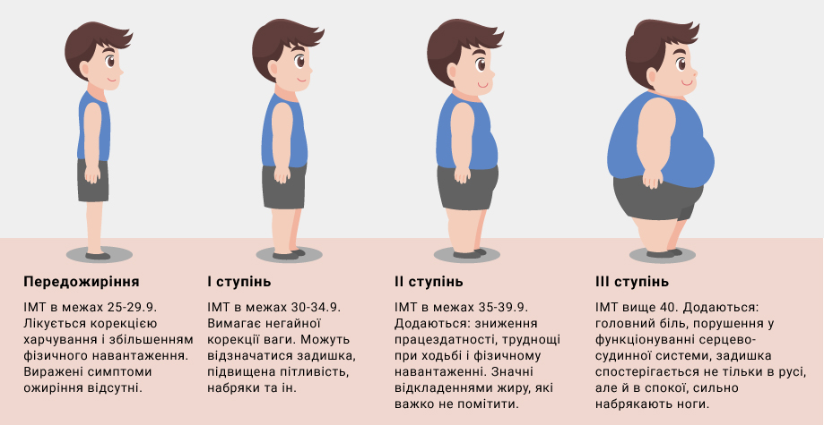
Ожиріння
Ожиріння — стан, коли в організмі людини виникає надлишок жирової тканини і її відкладень. Визначення тяжкості захворювання проводиться, виходячи з розрахунку індексу маси тіла, скорочено ІМТ. Цей показник одержують шляхом ділення маси тіла на зріст людини в метрах квадратних. Коли ІМТ знаходиться в межах від 18,5 кг / м2 до 24,5 кг / м2, мова йде про норму, перевищення верхньої межі говорить про ожиріння.

Slide 32
Ендокринне ожиріння
Ендокринне ожиріння розвивається при порушенні роботи залоз внутрішньої секреції, при цьому лише для певних захворювань та станів характерно збільшення маси тіла. Серед них ендокринологи відзначають такі:
Недостатність функції щитовидної залози (гіпотиреоз). Тиреоїдні гормони відіграють важливе значення в регуляції обміну речовин, тому при їх нестачі можуть розвиватися порушення метаболізму, які призводять до надмірного накопичення жиру. Більше половини пацієнтів (54%) із гіпотиреозом відзначають збільшення маси тіла, при цьому дане захворювання виявляється майже у 12% людей з ожирінням.
Патологія гіпофіза (синдром Кушінга). Ожиріння по центральному типу (жирова тканина накопичується переважно в області шиї, ключиць та потилиці, а також на животі) є одним із характерних проявів синдрому Кушинга. Дане захворювання характеризується підвищеною секрецією адренокортикотропного гормону, який, своєю чергою, збільшує продукцію гормонів надниркових залоз.
Гіпогонадизм. Супроводжується зниженою продукцією статевих гормонів. Може розвиватися як у чоловіків, так і у жінок. Серед причин гіпогонадизму – вроджені аномалії розвитку, вплив інфекційних, фізичних чи хімічних факторів. Поширеність гіпогонадизму при ожирінні може перевищувати 50%.
Цукровий діабет. Цукровий діабет 2 типу та ожиріння знаходяться у прямому зв'язку. З одного боку, ЦД сприяє збільшенню маси тіла, з іншого боку, надмірне накопичення жирових відкладень провокує розвиток цукрового діабету. Надмірна маса тіла присутня приблизно у 90% пацієнтів із цукровим діабетом 2 типу.

Slide 33
Основні принципи лікування ожиріння:
Відновити циркадний ритм секреції гормонів:
Нормалізувати режим сну і відпочинку, що дозволить відновити циркадний ритм продукції гормонів.
Змінити харчову поведінку, забезпечивши 4-5-кратне харчування з правильним розподілом кількості та структури вживаної їжі.
Збалансоване за структурою (білки, жири, вуглеводи) харчування.
Дієтотерапія. Дієта повинна розглядатися тільки як обов ‘язковий компонент системної довічної терапії.
Позбутися шкідливих звичок, що призводять до порушення обмінних процесів і хронічної гіпоксії тканин (куріння, вживання алкоголю).
Активувати м ‘язову систему як основний споживач енергії, як такої, що надходить постійно (у вигляді вуглеводів), так і депонованої у вигляді жиру.
Патогенетична терапія основного захворювання (у разі центральних та ендокринних порушень).
Медикаментозна терапія ускладнень (не виключено зниження потреби або повне скасування деяких лікарських препаратів у зв ‘язку зі зменшенням проявів ускладнень при нормалізації маси тіла).
Додаткові методи як системного, так і місцевого впливу (масаж, обгортання, апаратний лімфодренаж та ін. методи немедикаментозної терапії).

Slide 34
Принципи побудови дієтичного харчування
Принципи побудови дієтичного харчування при ожирінні зводяться до наступного: призначення малокалорійної (редукуючої) дієти; обмеження в раціоні вуглеводів, які швидко перетворюються в організмі у жир, та жирів тваринного походження і збільшення рослинних; призначення малокалорійної, але значної за об’ємом їжі (сирі овочі, фрукти); багаторазове (до 6 разів на добу) харчування без продуктів, що збуджують апетит (гострі приправи, прянощі тощо); зменшення кількості рідини і солі в їжі; використання у харчуванні розвантажувальних днів.
Домінуючим принципом дієтотерапії є значне обмеження енергетичної цінності (ЕЦ) раціону. Як правило, за вираженого ожиріння ЕЦ харчового раціону знижують на 40% від фізіологічної норми, а залежно від ефективності лікування ЕЦ зменшують до 30% або збільшують до 50% .

Slide 35
Обмеження стосується в першу чергу простих вуглеводів, що не містять життєво необхідних речовин і можуть бути повністю вилучені з дієти хворого без загрози здоров’ю (цукор, тістечка, цукерки тощо). У випадку коли хворі не можуть обійтися без солодощів, можна використовувати замінники цукру. Паралельно з цим необхідно істотно зменшити вживання складних вуглеводів, які містяться у хлібобулочних виробах, картоплі, кашах та стравах з борошна, тому що крохмаль, який надходить в організм у складі цих продуктів, перетворюється в жир і сприяє ожирінню

Slide 36
Харчові продукти, що містять значну кількість білків (м’ясо, риба, яйця, свіжий сир), необхідно вживати в достатній кількості. Білки необхідні хворому ожирінням для синтезу ферментів, що окислюють жири в організмі. Окрім тваринних білків, до складу харчового раціону необхідно вводити достатню кількість білків рослинного походження, основним джерелом яких є страви з квасолі, гороху, сочевиці, сої тощо.
Хворим на ожиріння непотрібно значно обмежувати кількість жирної їжі, тому що жири за даної патології позитивно впливають на зниження маси тіла хворих. Цей ефект досягається за рахунок стимуляції ними ліполітичних ферментів, які сприяють окисненню жирів, що уже накопичилися в організмі.
Краще знижують масу тіла молочні жири (вершки) та рослинні олії. Тому таким людям під час лікування ожиріння бажано вживати щодня 70-105 г жирів, 20-25 г з яких становлять рослинні олії. Необхідно підкреслити, що жирна їжа забезпечує триваліше відчуття ситості, тобто зменшує апетит. Окрім цього, харчові жири пригнічують секрецію інсуліну, який прискорює перетворення вуглеводів у жири. Отже, як не дивно, жирна їжа позитивно впливає на обмін жирів в організмі хворого ожиріння

Slide 37
Хворим на ожиріння необхідно істотно обмежити вживання цукерок, шоколаду, морозива, кондитерських виробів, картоплі, дині, груш, абрикосів, винограду, мандаринів, персиків, апельсинів та інших солодощів, вилучити спеції, прянощі, м’ясні бульйони, грибні та рибні відвари, що посилюють апетит. З цією ж метою слід надавати перевагу відварним стравам. Їжу потрібно готувати без солі, незначно підсолюючи уже готові страви (не більше 5 г/добу).
Категорично забороняються солодкі напої, пиво та алкоголь. Із напоїв краще вживати чай, чай з молоком, неміцну каву, томатний сік, фруктово-ягідні соки з кислих сортів ягід і фруктів, лужні мінеральні води (Поляна Квасова, Боржомі, Плосківська, Поляна Купель, Лужанська №1) або настій шипшини. Загальна кількість випитої рідини (разом з рідкими стравами, молоком тощо) має становити до 5 склянок на день
Рекомендується вводити в раціон молоко, молочні продукти і страви з них (молоко, кефір, вершки, знежирений сир до 100-200 г на день).

Slide 38
Обов’язковою складовою добового раціону хворих на ожиріння є сирі фрукти і ягоди (яблука, лимони, червона смородина, агрус тощо) до 200 г на день або у вигляді компотів без цукру.
Особам з ожирінням рекомендується вживати чорний, білково-пшеничний, білково-вівсяний хліб (150 г на добу); супи на овочевому відварі або слабкому м’ясному, рибному, грибному бульйоні (не більше тарілки); страви з м’яса (яловичина, нежирна баранина чи свинина) у відвареному, заливному вигляді до 150 г на день, нежирну птицю, кролика, дієтичні сосиски; страви з нежирних сортів риби (судак, щука, сазан та ін.), бажано відварені або заливні; яйця (1-2 шт. на добу).
Добовий раціон повинен містити не менше 400-500 г білкових продуктів (м’ясо, риба, сир), страви з овочів і листяної зелені (капуста), редиска, огірки, кабачки, томати сирі, варені або печені, а також страви з картоплі, буряка, моркви (не більше 200 г на день).

Slide 39
Патологічні зміни в обміні ліпідів можуть виникати на різних його етапах і пов‘язуюься із порушеннями:
1) процесів перетравлення і всмоктування жирів;
2) транспорту ліпідів і переходу їх у тканини;
3) обміну ліпідів у жировій тканині (надлишкове або недостатнє їх утворення і відкладення).
4) окислювання ліпідів у тканинах;
5) проміжного ліпідного обміну;

Slide 40
Порушення перетравлення і всмоктування жирів спостерігається при:
1) дефіциті панкреатичної ліпази, що є причиною порушення розщеплення жиру у верхніх відділах тонкої кишки до жирних кислот, моногліцеридів, гліцерину;
2) дефіциті жовчних кислот, що є причиною порушення емульгування жиру та зниження активності панкреатичної ліпази;
3) посиленій перистальтиці тонкої кишки та ушкодженні її епітелію, що проявляється порушенням активації панкреатичної ліпази;
4) надлишку в їжі іонів Са та Мg, коли утворюються нерозчинні у воді солі жирних кислот - мила;
5) авітамінозах А і В, недостатку холіну, порушенні процесу фосфорилювання, що супроводжується гальмуванням всмоктування жиру.

Slide 41
Порушення транспорту жирів
У крові наявні всі фракції ліпідів, які містяться в тканинах людини.
З метою діагностики визначають вміст у крові: а) загальних ліпідів (тригліцеридів – 0,4 – 1,8 ммоль/л), б) неетерифікованих (вільних) жирних кислот (до 180 мг/л), в) холестерину (5,2- 6,1 ммоль/л), г) кетонових тіл.
Основною транспортною формою ліпідів у організмі є ліпопротеїни, які являють собою комплекси ліпідів і білків у різних співвідношеннях. Ці співвідношення проявляються фізично у вигляді щільності (густини), яка збільшується при зростанні частки білка
Збільшення кількості загальних ліпідів у сироватці крові (понад 2 ммоль/л) називається гіперліпемією (ГЛ), яка може бути: 1) аліментарною, 2) транспортною і 3) ретенційною.

Slide 42
☼ Аліментарна ГЛ починає проявляються через 2-3 г після споживання в Їжу жиру, сягаючи максимуму через 4-6 год, через 9 год рівень жиру в крові повертається до норми. Це фізіологічне явище. При аліментарній ГЛ плазма (сироватка) крові має молочний колір, що зумовлено підвищеним вмістом у ній хіломікронів - хільоз.
☼ Транспортна ГЛ спостерігається при активації ліполізу, посиленій мобілізації жиру із депо та його транспорті у печінку. Цьому процесу сприяє дія: а) соматотропного гормону, б) тиреотропного гормону, в) тиреоїдних гормонів, г) адреналіну, д) глюкагону
+☼ Ретенційна ГЛ виникає при затримці переходу нейтральних жирів із крові в тканини і пов’язана із затримкою розщеплення хіломікронів на люмінальній поверхні ендотеліоцитів із-за зниження активності ліпопротеїнової ліпази (ЛПЛ)

Slide 43
Збільшення вмісту в плазмі крові ліпопротеїнів одного чи декількох класів, називається гіперліпопротеїнемією. За Фрідрексеном (1967) розрізняють 5 типів гіперліпопротеїнемій, які можуть носити набутий чи спадковий характер:
☼ Тип 1 – гіперхіломікронемія. Характеризується: а) підвищеним вмістом у плазмі холестерину, ХМ і ТГ (виражений хільоз плазми), б) позаклітинним відкладенням ТГ у шкірі у вигляді еруптивних ксантом, в) гепатоспленомегалією - відкладення жиру у стромі печінки і селезінки, г) абдомінальними коліками із-за мікроемболії брижових судин, д) схильністю до гострого панкреатиту. Атеросклероз не розвивається, оскільки ХМ не володіють атерогенністю.
☼ Тип II - гіпер-β-ліпопротеїнемія, або сімейна гіперхолестеринемія (рівень загального холестерину у крові в 2-4 рази є вищим від нормального). Проявляється: а) множинними горбкуватими ксантомами, б) розвитком атеросклерозу, в) коронарною недостатністю, аж до розвитку інфаркту міокарда, навіть у дітей.
☼ Тип III - сімейна дис-β-ліпопротеїнемія, або «флотуюча» гіперліпемія. Характерні: а) високий рівень холестерину і ТГ у плазмі; б) ксантелазми, ліктьові і колінні ксантоми, жовтувато-коричневі відкладення ліпідів у шкірі долонних ліній і в місцях тиску кілець; в) атеросклероз коронарних артерій, периферичних судин і судин мозку; в) ожиріння, цукровий діабет, гіпотиреоз.

Slide 44
☼ Тип IV - гіперпре-β-ліпопротеїнемія, або сімейна ессенціальна гіперліпемія. Клінічно проявляються: а) загальним ожирінням, б) ожирінням печінки, в) цукровим діабетом, г) хронічними захворювання нирок, д) органними ангіопатіями, є) жировими відкладеннями в сітківці.
☼ Тип V - поєднання гіперпре-β-ліпопротеїнемії і гіперхіломікронемії, або комбінована гіперліпемія. Характерні: а) підвищений вміст у крові ХМ, ТГ і холестерину; б) гострий панкреатит, в) еруптивні ксантоми, г) гіперурікемія, д) нейропатія, е) парестезії рук і ніг.
☼ В особливий тип виділяють гіпер-α-ліпопротеїнемію, коли у практично здорових людей визначається підвищений вміст у крові ЛПВЩ і α-ліпопро-теїнового холестерину при нормальному чи зниженому рівні інших фракцій ліпопротеїнів. Клінічні прояви відсутні. Механізм даного синдрому не відомий.
До патологічних станів, які пов’язані із порушенням ліпідного обміну, відноситься одне із самих поширених захворювань на Земній кулі атеросклероз.

Slide 45
Порушення окислення ліпідів у тканинах
Якщо жири, які надходять у клітини, не розщеплюються, не окисляються і не виводяться із неї, то це свідчить про жирову інфільтрацію. Загальною причиною жирової інфільтрації вважають пригнічення активності окисних і гідролітичних ферментів ліпідного обміну (отруєння миш’яком, хлороформом, авітамінози, вірусні інфекції). Найчастіше спостерігається жирова інфільтрація печінки, оскільки ендотелій капілярів цього органа не має обмежувальної мембрани і захоплює циркулюючі в крові ХМ.

Slide 46
Дякуємо за увагу!

